Slide 1
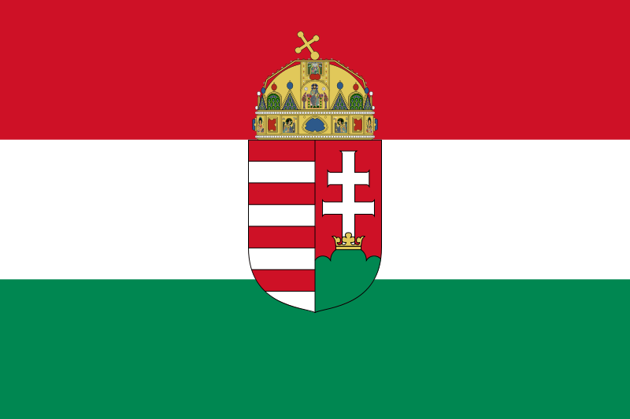
Угорщина за режиму М.Хорті
Презентацію виконала
учениця 10-А класу
Очеретяна Каріна

Slide 2
Зміст
Національно-визвольна революція.
Міклош Хорті.
Диктатура Хорті.

Slide 3
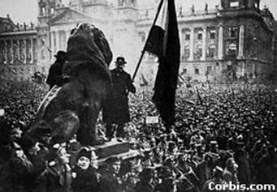
Національно-визвольна революція
Проти ночі з 30 на 31 жовтня у Будапешті й Відні одночасно спалахнули революції, внаслідок яких в Австро-Угорщині було повалено монархію Габсбургів. 12 листопада проголошено утворення Австрійської Республіки, а 16 листопада 1918 — Угорської Республіки.

Slide 4
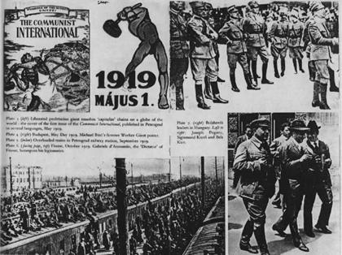

Slide 5
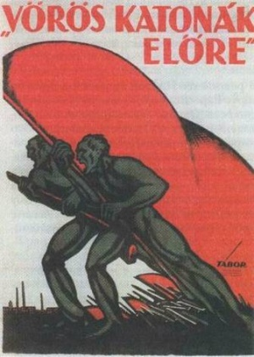
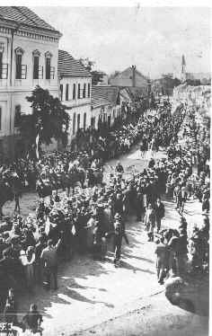
Вступ румунських військ в угорське місто
Заклик до вступу в УЧА. Агітаційний плакат

Slide 6
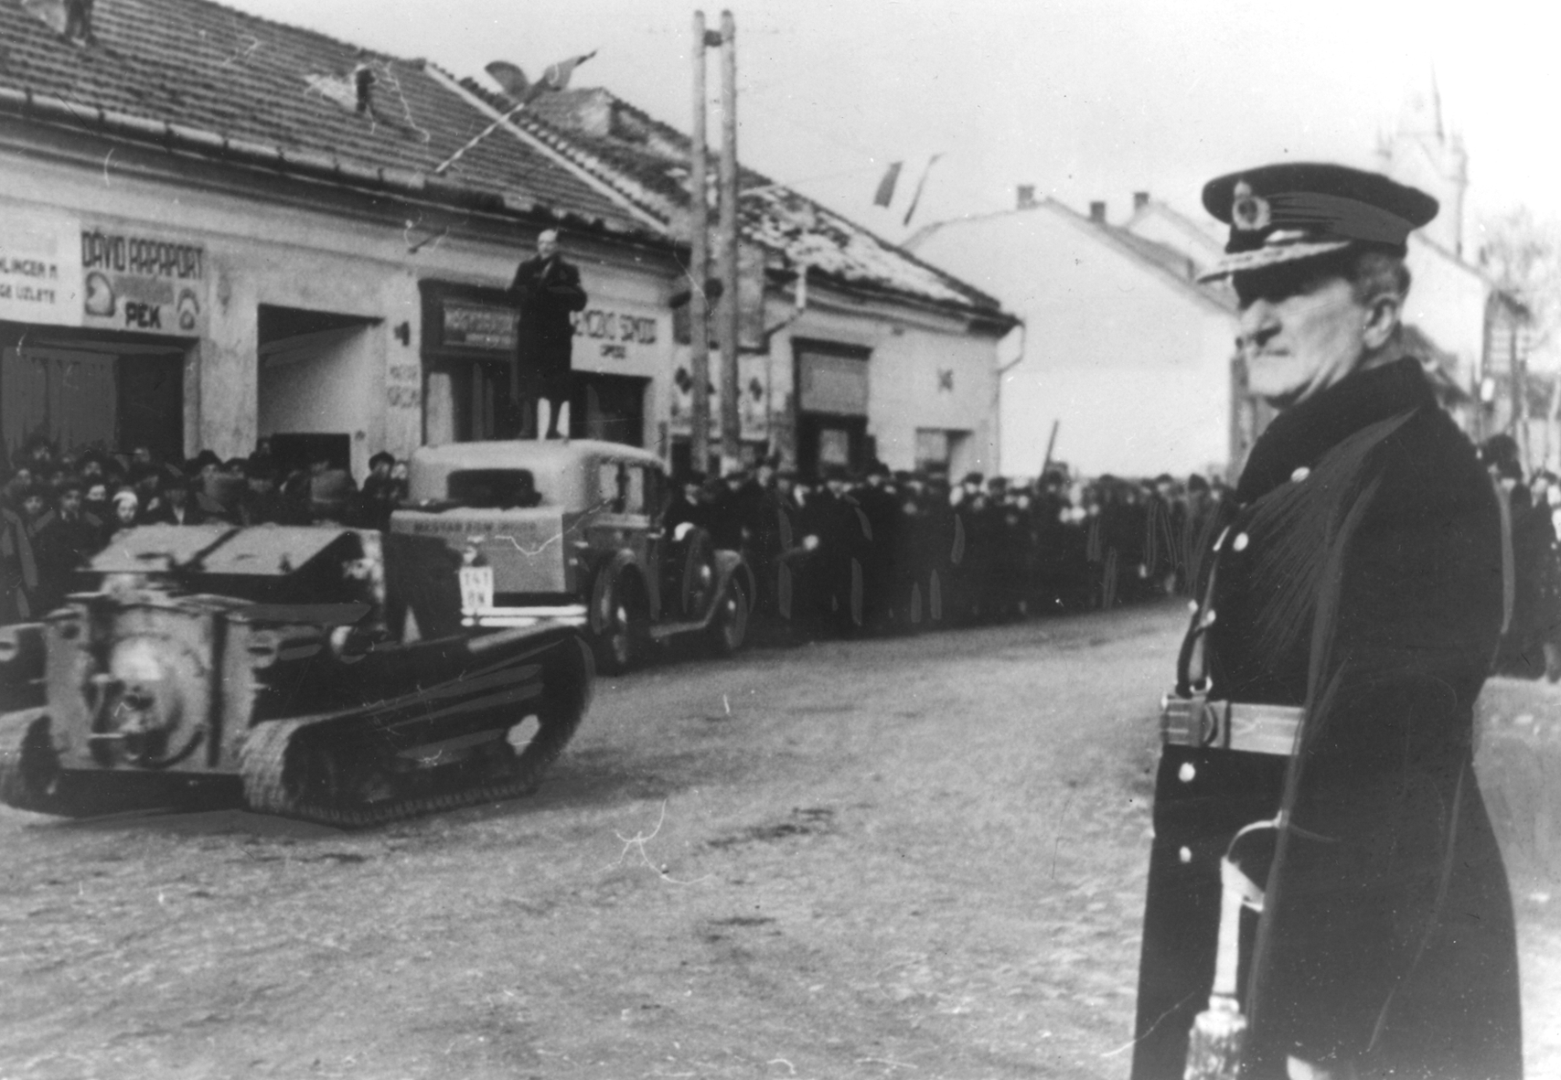
Диктатура Хорті
14 листопада 1919 р. після виведення румунських військ з Угорщини до Будапешта вступила угорська армія адмірала М.Хорті, який фактично встановив у країні свою диктатуру.

Slide 7
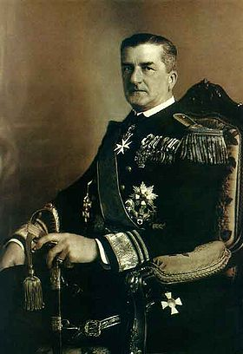
Міклош Хорті - правитель ( регент) Угорського королівства в 1920 - 1944 роках, адмірал.
Виходець із старого дворянського роду, прихильного кальвінізму. У молодості багато подорожував, був на австро-угорської дипломатичної службі вТуреччині та інших країнах. В 1908 - 1914 рр.. ад'ютант імператора Франца Йосипа. Під час Першої світової війни - капітан, потім адмірал австро-угорського військово-морського флоту, здобув ряд перемог, у березні 1918 призначений головнокомандуючим флотом. Обіймав цю посаду аж до наказу імператора Карла I про здачу флоту новоствореної Державі сербів, хорватів і словенців ( 31 жовтня 1918).

Slide 8
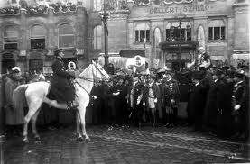

Slide 9
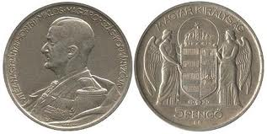
Монети Угорщини

Slide 10
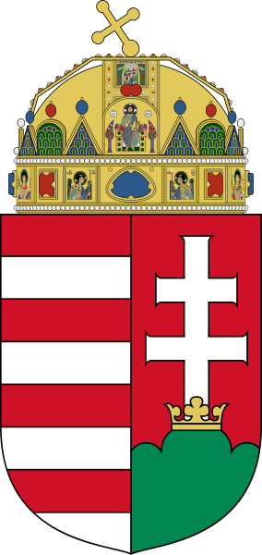
У червні 1920 р. Угорщина підписала Тріанонський мирний договір, згідно з яким вона втрачала 77% території і 59% населення. На неї було покладено обов’язок виплачувати репарації. Чисельність збройних сил обмежувалася 35 тис.

Slide 11
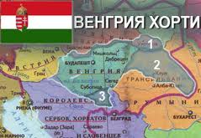

Slide 12
Риси режиму М.Хорті
Консерватизм.
Обмеження демократичних прав і свобод.
Збереження представницьких, демократичних інститутів влади.
Легальне існування опозиції. Обмеження діяльності лівих сил.
Панування традиційної еліти (земельної аристократії).
Необмежена влада М.Хорті.
Відсутність масової партії – опори правлячого режиму.
Монархічна, націоналістична демагогія.

Slide 13
Агітаційний плакат хортиського режиму

Slide 14
За період 1938-1941 рр. до Угорщини було приєднано значні території: частину Словаччини (Верхню Угорщину), Закарпатську Україну, Трансільванію та частину Югославії (Воєводина, Банат). Угорці вважали, що завдяки Хорті щодо їх країни було відновлено справедливість розтоптану у 1919-1920 рр. в Парижі.

Slide 15
Висновок
Режим Хорті був породжений масовим терором, тим не менше його існування обумовлювалося в меншій мірі підтримкою всередині країни, ніж випадковим впливом зовнішньополітичних сил і обставин. Незважаючи на опору в ультраправих рухах, режим цей ніс на собі безсумнівну печатку версальського походження. Старі пріоритети, які продовжували тяжіти над миротворцями, зміцнювали режим ще в пору його зрілості, в 1930-х рр.., Коли зміни, зачепили всю світову політику, змушували влади частіше звертатися до своїх коренів. Особистість Хорті, що стала символічною для свого часу, цілком відображала цю суперечливу подвійність.

Slide 16
Запам’ятайте дати:
16 листопада 1918 р. Проголошення Угорської республіки.
21 березня - 1 серпня 1919 р. - Угорська радянська республіка.
1920-1944 рр. – режим М.Хорті в Угорщині.

Slide 17
Джерело інформації:
http://school.xvatit.com/index.php?title=%D0%A3%D0%B3%D0%BE%D1%80%D1%81%D1%8C%D0%BA%D0%B0_%D1%80%D0%B0%D0%B4%D1%8F%D0%BD%D1%81%D1%8C%D0%BA%D0%B0_%D1%80%D0%B5%D1%81%D0%BF%D1%83%D0%B1%D0%BB%D1%96%D0%BA%D0%B0._%D0%A3%D0%B3%D0%BE%D1%80%D1%89%D0%B8%D0%BD%D0%B0_%D0%B7%D0%B0_%D1%80%D0%B5%D0%B6%D0%B8%D0%BC%D1%83_%D0%9C._%D0%A5%D0%BE%D1%80%D1%82%D1%96.%D0%9F%D0%BE%D0%B2%D0%BD%D1%96_%D1%83%D1%80%D0%BE%D0%BA%D0%B8

